Slide 1
議論技術３
高津高校｜課題研究基礎

Slide 2
本日の課題
①アイデアはどのように共有するのか？
②アイデアをさらに高めるには、どのようにす
ればよいのか？

Slide 3
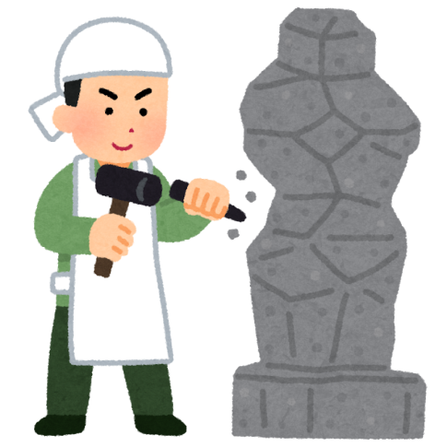
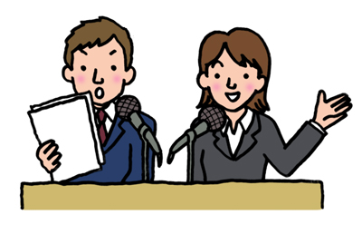
実習の流れ
アイデアの拡張
アイデアの整理
アイデアの共有
Notes:
今回はアイデアの共有で、２つの実習をおこないます。

Slide 4
本時の流れ
アイデア共有実習

Slide 5
アイデアを共有する
他者へより分かりやすく伝えるために、内容の整理ができる。
より多くの人の意見や発想で、アイデアがブラシュアップされ、実現可能性が高くなる。

Slide 6
アイデアを共有する
聞く側の立場なら、
どんな内容の話を聞きたいですか？
・伝えたいことを絞る
・なぜ？に答える
・人を巻き込む

Slide 7
企画の説明
班を解体し、他班の代表者に説明する。
班番号の若い順に1班あたり１分以内で説明する。
説明後、質問対応を1分とる。
Notes:
班を解体してプレゼンテーションしてもらいます。
各班で１～５番まで番号を振ってください。
別のテーブルへ移動し、自分の班の企画書をもとにプレゼンテーションしてください。

Slide 8
アイデア共有実習１
方法
班ごとの企画書を他班にプレゼンテーションする
時間
18分
Notes:
企画書を作成しましょう。
企画書のフォーマットがあるので、班ごとに確認しながら書き込んでください。

Slide 9
アイデア共有実習２
方法
元の班に戻り、他班からもらった意見を
共有する。
⇒改善点をブラシュアップし、その内容を
授業用企画書を赤字で完成させ、提出する
時間
20分
Notes:
再び企画書を作成しましょう。
他班と比較したり、オリジナリティが明確になるようにさらに改良してください。
一人一枚ずつシートを作成、提出してください。

Slide 10
振り返り
①なぜ議論が必要か？
②アイデアはどのように拡張させ
るのか？
③計画を立てるために、どのよう
な準備が必要か？

